Slide 1
L’évaluation par contrat de confiance (EPCC)
Une démarche proposée par
André ANTIBI, pour remédier à la « constante macabre » :
Notes:
« Par « Constante macabre », j'entends qu'inconsciemment les enseignants s'arrangent toujours, sous la pression de la société, pour mettre un certain pourcentage de mauvaises notes. Ce pourcentage est la constante macabre. » André Antibi. Les diapositives concernant l’EPCC s’inspirent des travaux d’André Antibi consultables à : http://mclcm.free.fr/

Slide 2
EPCC et pédagogie explicite
L’évaluation par contrat de confiance, préparée en amont, contractualisée, intégrée au processus d’apprentissage, s’inscrit dans la pédagogie explicite.
Quelques informations sur la pédagogie explicite.

Slide 3
L’enseignement explicite
Les travaux novateurs de Donald Medley et Harold Mitzel, de Ned Flanders, d’Arno Bellack et de N. Cage, ont tenté de définir les pratiques pédagogiques qu’utilisent les enseignants les plus efficaces dans leurs classes.
« Ils entament leurs leçons en revoyant brièvement les apprentissages précédents, présentent la nouvelle matière par petites étapes suivies de pratiques, guident les élèves au début de la pratique, raisonnent à haute voix pour démontrer chaque étape, exigent et obtiennent une participation active de tous les élèves, donnent des consignes et des explications claires et détaillées, donnent des exemples de problèmes résolus, demandent aux élèves d’expliquer leur compréhension, reprennent leur enseignement au besoin, et enfin préparent les élèves à la pratique autonome ».
Source : Clermont Gauthier , Steve Bissonnette, Mario Richard « Enseignement explicite et réussite des élèves », La gestion des apprentissages, Pédagogie en développement, éd. de Boeck, 2013.

Slide 4
Les étapes de l’enseignement explicite
L’enseignement explicite est popularisée par le Canadien Steve Bissonnette, qui prône l’« instruction directe ».
Selon lui, les mesures de soutien efficace passent par:
des actions de dire (rendre explicites les intentions et objectifs de la leçon pour les élèves, rendre explicites les prérequis dont les élèves auront besoin),
de montrer (l’enseignant exécute la tâche et énonce le raisonnement adapté à haute voix),
et de guider (l’enseignant amène les élèves à rendre explicite leur raisonnement préalable, fournit les rétroactions nécessaires).

Slide 5
Les étapes de l’enseignement explicite
Trois étapes au cours de la leçon sont donc récurrentes :
le modelage (enseigner quoi, pourquoi, comment, quand et où, faire, par une démonstration magistrale);
la pratique dirigée (proposer des tâches semblables à celles du modelage mais avec des rétroactions régulières et échanges d’idées entre élèves pour s’assurer de leur compréhension) ;
la pratique autonome ou indépendante (l’élève réinvestit seul ce qu’il a compris du modelage dans des problèmes ou des questions).

Slide 6
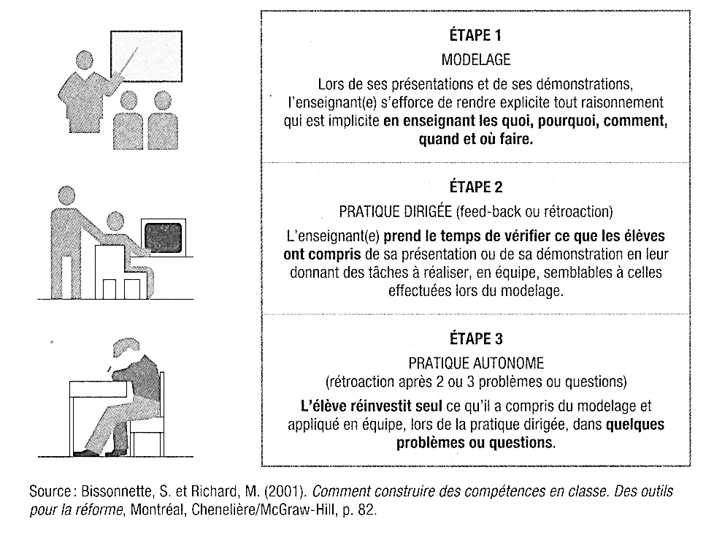
L’enseignement explicite

Slide 7
Préparation de la gestion des apprentissages dans le cadre de l’enseignement explicite
Préciser les objectifs d’apprentissage : préciser aux élèves ce qui est attendu au terme de la leçon ;
Cerner les idées maîtresses : tenir compte des indications complémentaires du BO dans la construction de la séquence ;
Déterminer les connaissances préalables (Prérequis) : planifier la vérification de la solidité des connaissances préalables chez les élèves (ex : TD en amont, rappel des acquis de première... ) ;
Intégrer stratégiquement les différents types de connaissances : organiser la séquence du simple vers le complexe ;

Slide 8
Préparation de la gestion des apprentissages
Planifier l’enseignement explicite des stratégies cognitives : rendre explicites pour les élèves les processus de raisonnement qu’utilise l’enseignant pour résoudre les problèmes (schémas de raisonnement, construction des étapes d’un raisonnement avec les élèves....).
Planifier les dispositifs de soutien à l’apprentissage (AP) : organiser des séquences d’enseignement à l’aide de schémas, tableaux, liste de vérification, outils structurants ;
Planifier la révision et la réutilisation des apprentissages (ex: fiches-concept, cartes cognitives, évaluation formative...) ;
Vérifier l’alignement curriculaire : vérifier la cohérence entre les objectifs d’apprentissage, les activités d’apprentissage prévues et l’évaluation anticipée (ex : s’entraîner à trouver les attentes des correcteurs à partir de sujets déjà tombés au baccalauréat).

Slide 9
EPCC
L’évaluation par contrat de confiance, de par ses principes, s’inscrit dans un enseignement explicite.
Ce type d’évaluation peut être appliqué aux SES. Ici nous évoquerons surtout la classe de terminale, mais cela peut également être mis en place dès la classe de première.

Slide 10
L’EPCC : les principes
Participer à « une évaluation positive et bienveillante favorisant la réussite de tous les élèves […]. Pour encourager l'élève et lui permettre de prendre confiance en ses capacités, toute évaluation est réalisée dans un esprit de rigueur bienveillante tout au long de la scolarité »,
Dédramatiser les contrôles,
Instaurer un climat de confiance,
Inciter les élèves à travailler car ils savent sur quoi ils seront interrogés et rend les révisions « utiles »,
Lutter contre la constante macabre et donc l’échec scolaire.
Notes:
Voir : travaux d’André Antibi consultables à : http://mclcm.free.fr/. Lire aussi André Antibi : La constante macabre (Math’adore, 2003), Pour des élèves heureux en travaillant (Math’adore, 2014).

Slide 11
L’EPCC et les SES
Expliquer aux élèves que les questions posées (16 points sur 20) lors des contrôles seront prises dans une liste qui leur sera donnée à l’avance pour qu’ils puissent réviser.
Expliquer clairement la démarche afin d’installer un climat de confiance. Dans un premier temps, les élèves peuvent sembler surpris. C’est trop loin de l’image de l’évaluation « piège » qu’ils ont parfois. Il ne faut donc pas se décourager si dans un premier temps les élèves ne sont pas plus concentrés en cours ou ne révisent pas davantage.
Notes:
4/5 des questions posées seront prises parmi une liste de questions travaillées en classe en avance. Attention cela ne signifie pas donner « le » sujet en avance !

Slide 12
Comment procéder en terminale ?
On peut rendre cette méthode plus légitime, aux yeux des élèves, en leur donnant l’extrait du bulletin officiel spécial n°7 du 6 octobre 2011 sur les modalités de l’évaluation au bac et plus précisément la partie sur les recommandations aux concepteurs des sujets.

Slide 13
Dissertation
Le sujet porte sur un contenu figurant explicitement dans les indications complémentaires du programme ; son énoncé utilise les notions des titres des thèmes et des deux premières colonnes du programme ainsi que celles des acquis de première figurant en troisième colonne de ce même programme de terminale. Le libellé du sujet ne consiste pas en une question de cours. Le candidat devant élaborer lui-même sa problématique, […] Les notions des documents ne figurant pas dans les titres des thèmes et dans les deux premières colonnes du programme (ainsi que dans les acquis de première figurant en troisième colonne) devront être explicitées par une note.
Source : bulletin officiel spécial n°7 du 6 octobre 2011

Slide 14
Épreuve composée
Les deux questions de la première partie sont choisies de façon à induire des réponses précises et claires mobilisant les notions et les mécanismes de base du programme. […] Le sujet de la troisième partie porte sur un contenu figurant explicitement dans les indications complémentaires du programme et son énoncé utilise les notions des titres des thèmes et des deux premières colonnes du programme, ainsi que celles des acquis de première figurant en troisième colonne de ce même programme de terminale.
Source : bulletin officiel spécial n°7 du 6 octobre 2011

Slide 15
Enseignement de spécialité
La question du sujet porte sur un contenu figurant explicitement dans les indications complémentaires du programme et son énoncé utilise les notions des titres des thèmes et des deux premières colonnes du programme.
Source : bulletin officiel spécial n°7 du 6 octobre 2011

Slide 16
Fournir aux élèves la liste des questions contenant celles posées lors du contrôle, à l’avance, mais une fois le cours réalisé
Pour des évaluations courtes sur des définitions de notions ou de mobilisations de connaissances, ça peut être fait d’une séance à l’autre (la vérification de la compréhension des élèves se fait à ce moment là en fin de séance). Les listes de notions doivent se limiter aux notions aux programmes. Ce type de contrôle incite à réviser régulièrement.

Slide 17
Fournir aux élèves la liste des questions susceptibles d’être posées lors du contrôle
Une semaine avant le contrôle ou en fin de chapitre en première et terminale pour préparer des devoirs types bac. Dans ce cas il s’agit de fournir des listes de première et de troisième parties d’épreuves composées et dissertation. Le mieux est de proposer des exemples de questions déjà tombées au baccalauréat dont on est sûr que les questions ou sujets, sont parfaitement conformes au BO. Le site de Versailles peut être utilisé (http://www.ses.ac-versailles.fr/bac/form_recherche.php).

Slide 18
Une question en dehors de la liste
L’EPCC préconise qu’on laisse 4 points sur 20 pour une question qui n’est pas dans la liste.
- Pour l’épreuve composée, ça correspond à la partie 2, qui peut être inconnue des élèves.
- Pour la dissertation, comme l’élève est évalué sur sa capacité à utiliser pertinemment les documents, on peut considérer que c’est la partie inconnue de l’élève puisqu’il ne connaît pas les documents à l’avance et ne sait donc pas comment il sera amené à les utiliser.
- Idem en spécialité où les sujets sont peu nombreux mais où les documents fournis varient.

Slide 19
Remarques sur le cours
Ne pas donner aux élèves les listes de questions avant de traiter le chapitre afin que les élèves ne se déconcentrent pas quand des parties du cours ne permettent pas de répondre directement aux questions.
éviter de donner les réponses rédigées aux questions de manière à ce que les élèves révisent de manière problématisée. Chaque élève révisera le cours en se demandant ce qu’il utilisera comme connaissances et comment il les agencera pour répondre aux questions de la liste (sauf pour les définitions).
Pour les élèves qui trouvent qu’il y a trop à réviser, leur conseiller de se concentrer sur les questions qui leur posent le plus de problèmes.
Notes:
Ne pas donner les questions en début de chapitre pour ne pas diminuer l’attention des élèves, et car de plus, certaines questions pas encore tombées sont possibles. (exemples : diaporamas avec les sujets de bac en couleurs : les passages qui sont pour l’instant restés en noir, pourraient être en couleur l’année suivante, en fonction de nouveaux sujets tombés. NB : plus on avance dans le temps, plus on voit que les indications complémentaires « se colorent ».

Slide 20
Questions/réponses en classe avant l’évaluation
On peut utiliser des heures d’AP ou en demi groupe pour que les élèves qui ont révisé puissent poser des questions sur les questions (ou sujets) qui leur ont posé problèmes. Ce travail peut être effectué en groupe pour que les élèves qui ont des questions les posent d’abord à leurs camarades du groupe, et si aucun membre du groupe ne peut répondre, la question sera posée au nom du groupe ce qui évite à celui qui comprend moins de se sentir stigmatisé.
Les questions peuvent être mises en ligne sur un forum ou envoyées par mail au professeur qui peut alors préparer des activités pour la séance de remédiation.
Cette séance de questions-réponses est également nécessaire pour tenter de réduire les inégalités liées au milieu familial et social des élèves.

Slide 21
Autocorrection valorisable
Quand l’élève n’a pas su définir une notion, traiter une question de mobilisation de connaissances qui avait été donnée en cours ou lors des questions-réponses, l’élève peut être invité à chercher la correction dans son cours et à la réaliser pour la rendre à l’enseignant (possibilité de « récompense » pour cette correction autonome : utilisation du bonus sous Pronote par exemple).
Notes:
Cela montre à l’élève qu’il progresse. Le professeur peut considérer que ces progrès seront récompensés autrement que par un bonus spécifique : progrès lors des DS, appréciation positive sur le bulletin, sous APB (ex : « élève qui est motivé pour progresser », « qui a su travailler de manière autonome pour progresser »… : importance de l’autonomie pour le post-bac)

